Slide 1



Fakt oder Fake?

Slide 2

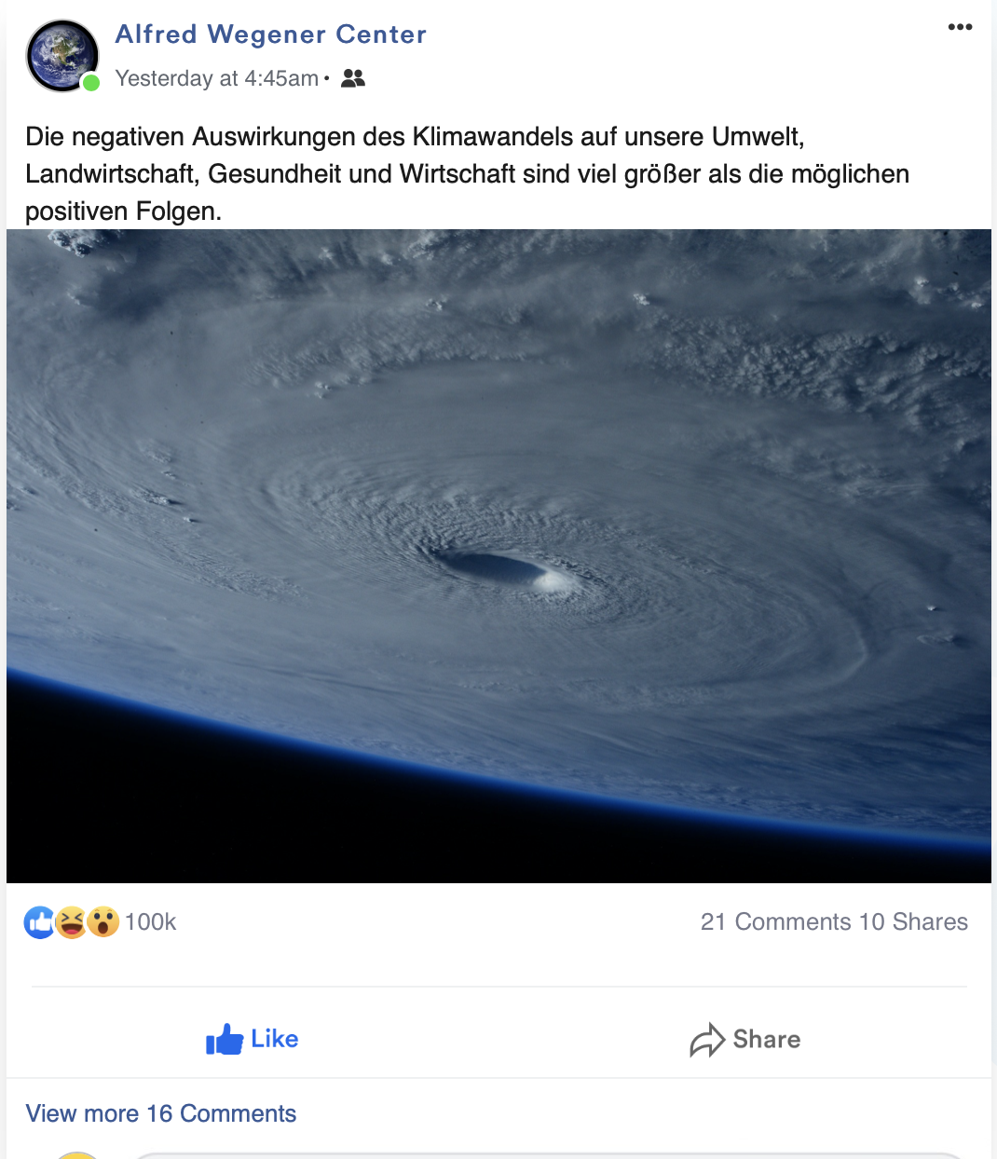

Slide 3


Slide 4


Slide 5


Slide 6
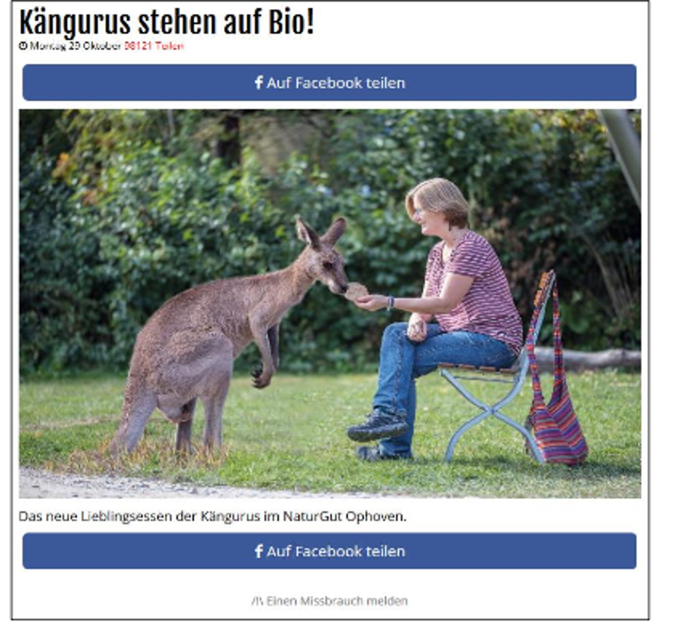

Slide 8
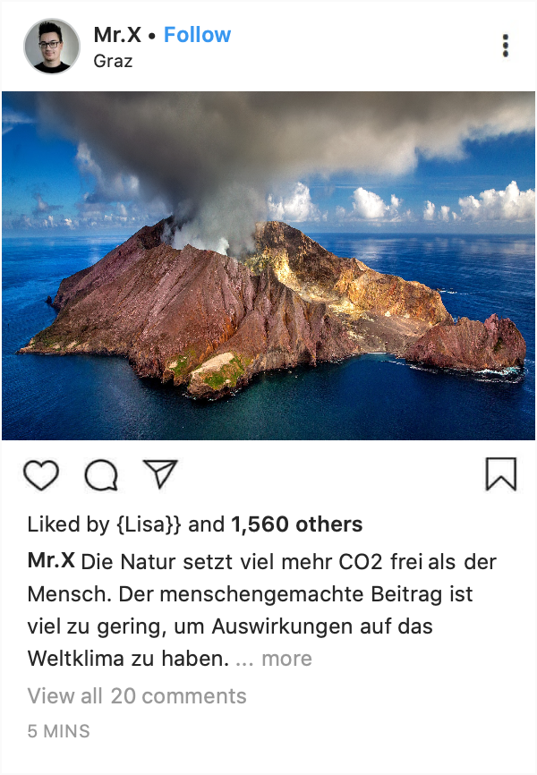

Slide 10
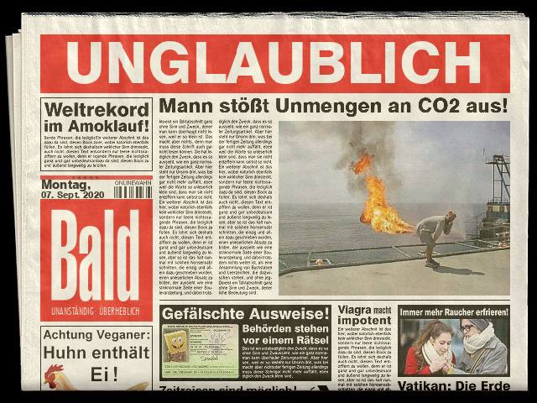

Slide 12
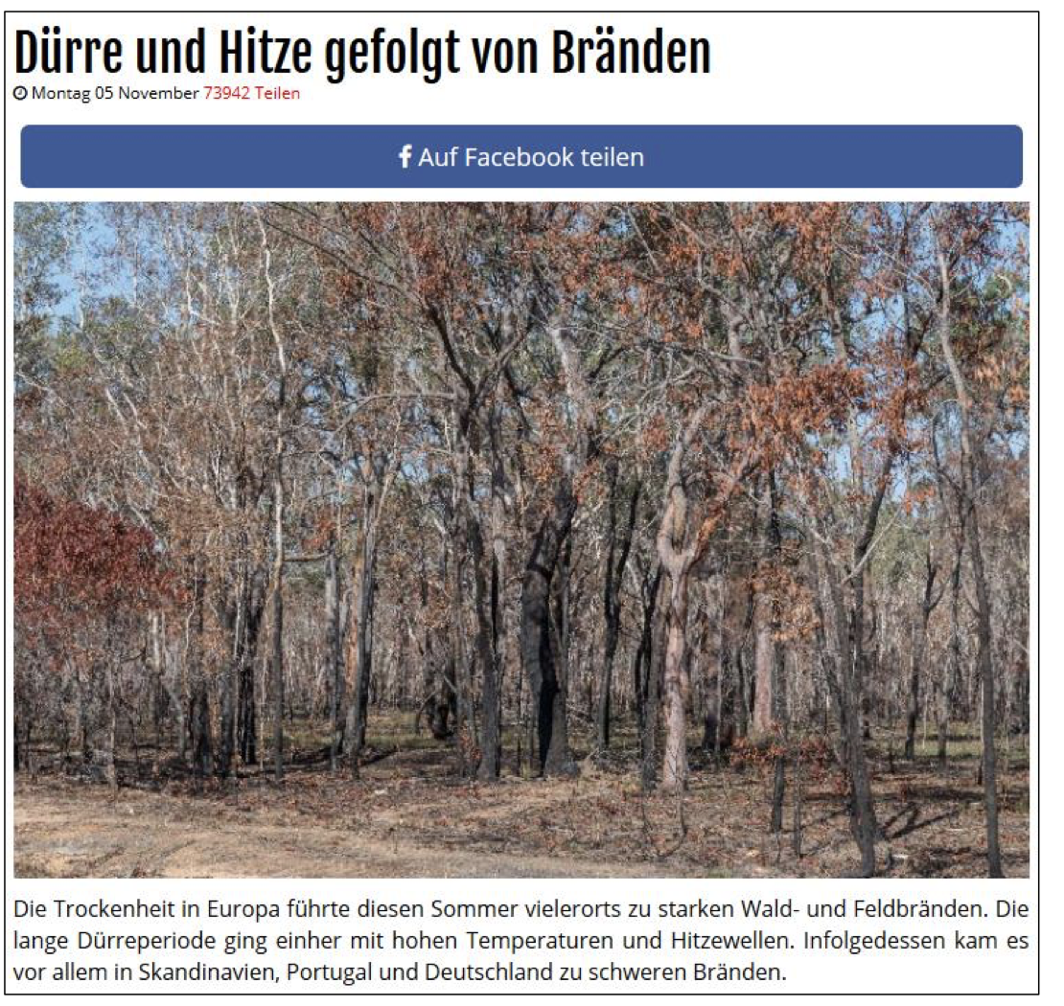

Slide 13
FAKT

Slide 14


